Slide 1
Hayvan Genetik Kaynaklarının Korunması
Doç. Dr. Seyrani KONCAGÜL
Dr. Öğr. Üyesi Ahmet UÇAR

Slide 3
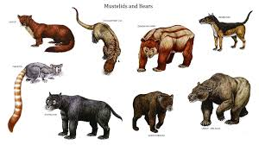
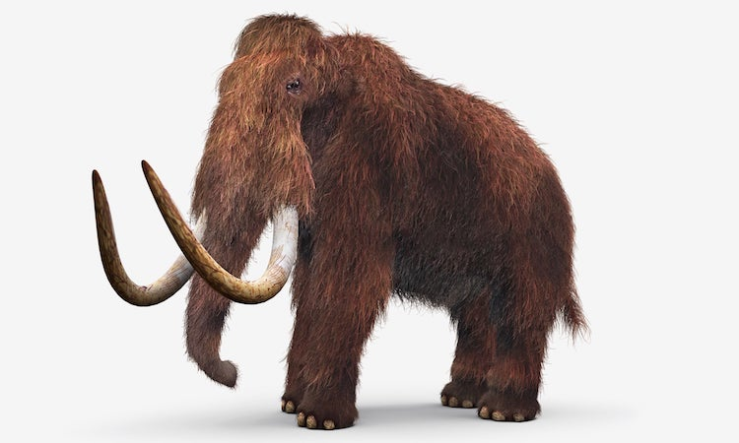
Eğer, bir ekosistemde yaşayan canlıların kendi aralarında ve ayrıca canlılar ile cansızlar arasında, durmadan süregelen çeşitli doğal etkileşimler yok ise, oradaki canlıların nesli, bir kaç kuşak içinde yok olmaya mahkûmdur. Ayrıca, eğer bir tür içinde genetik çeşitlilik yok ise, o tür bir kaç nesil içinde yok olacaktır.

Slide 5
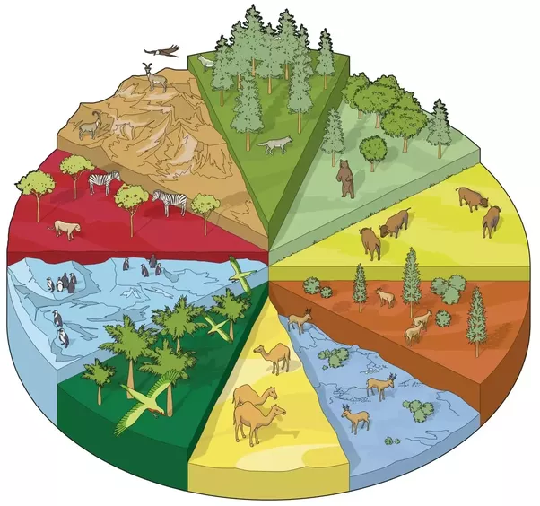
Ekosistem çeşitliliği biyoçeşitliliğin birinci öğesidir. Ekosistem çeşitliliği, ilgili ekosistemi oluşturan çeşitli parçaların, yer ve zaman içinde gösterdikleri değişimlere bağlı olarak, onların bir fonksiyonu şeklinde ortaya çıkmaktadır. Bu nedenle, yeryüzü üzerinde değişik ekosistem tipleri vardır. Yine bu etkenlere bağlı olarak, bir ekosistem içinde farklı habitat çeşitliliği görülür.

